Slide 1
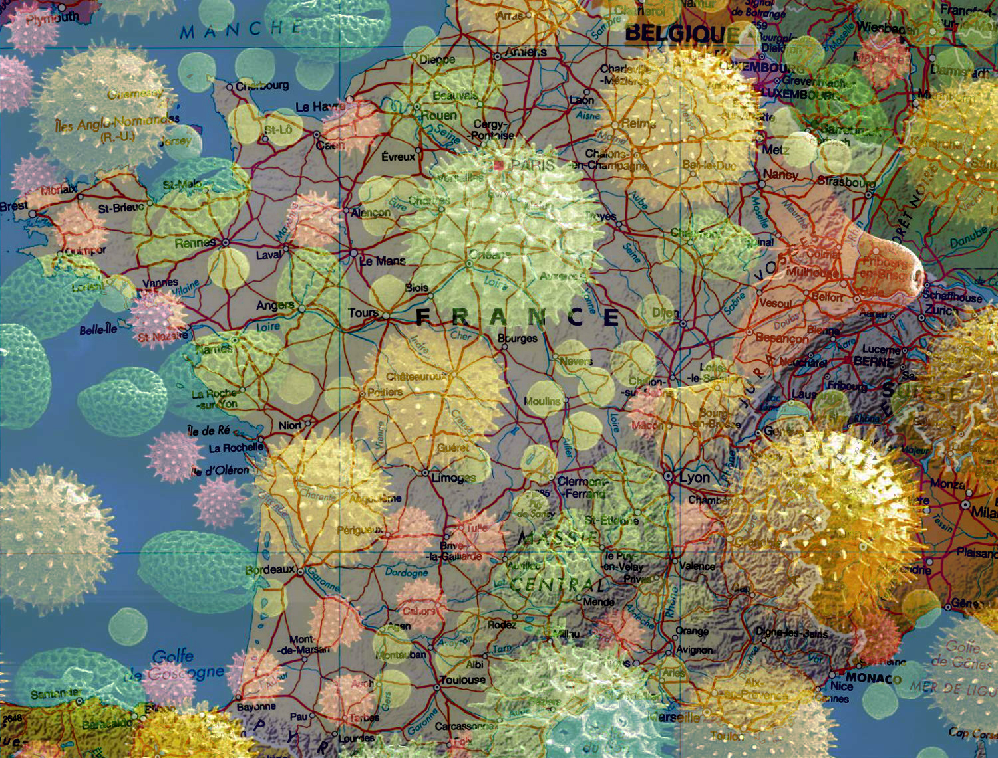
TPE: matière et forme
Le pollen
Présenté par​
Letellier Henry​
Husson Bastien​
​
Cours Hattemer , année 2018-2019​

Slide 2

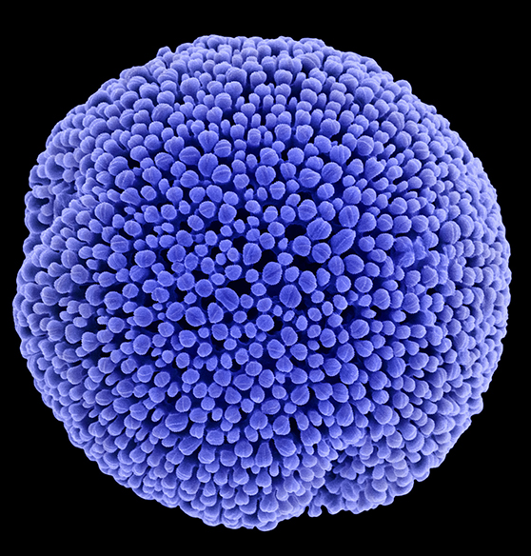
Introduction
En quoi le pollen influence notre quotidien?
Voyages
Permet d’accomplir ses fonctions
Fécondation de fleurs
Source de nourriture
50 000 plantes comestibles
3 plantes
60% de notre alimentation

Slide 3

Trajet
Quatre pollens de différentes plantes
Alpha
Bêta
Gamma
Delta
Chaque anthère peut avoir jusqu'à 100 000 grains de pollen

Slide 4
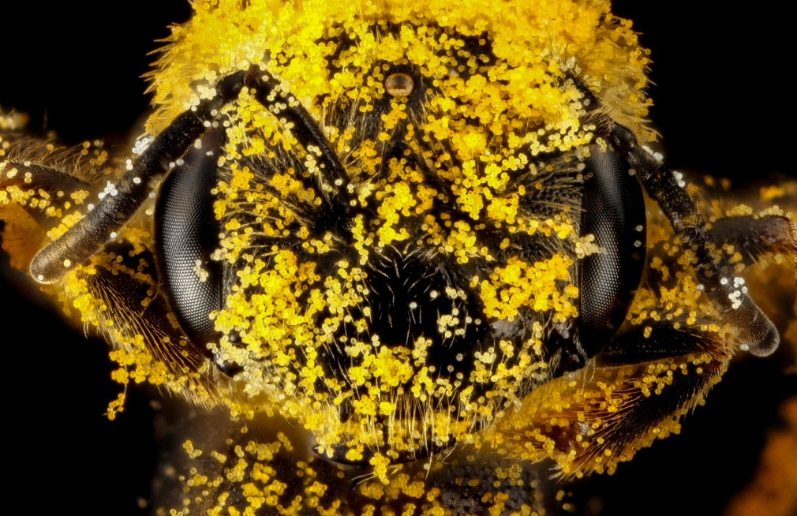
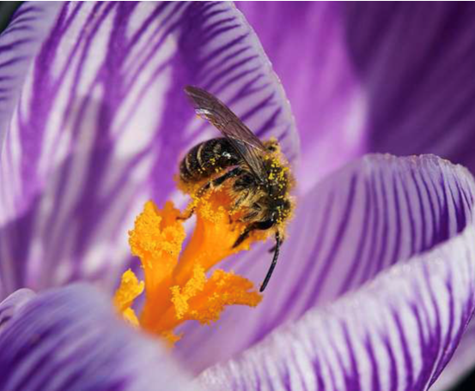
Alpha (1/2)
1ère classe
Pattes d’une abeille
Plantes
Aide des animaux
Insectes
Chauve-souris
Oiseaux
Plantes
Couleurs vives
Odeur agréable
Nectar

Slide 5
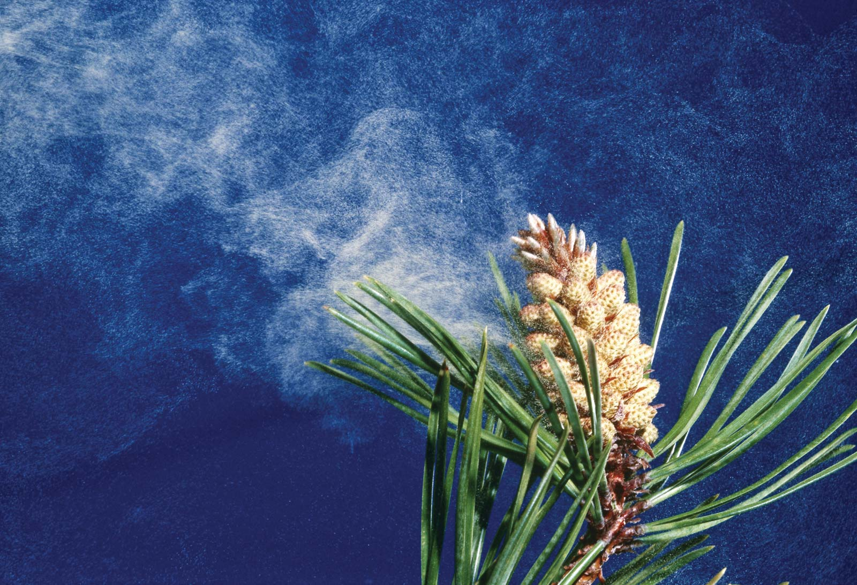
Bêta (1/2)
2nde classe
Anémophile
Trajet très incertain
Quantité important de pollen
Lyon
Poumons Anatole

Slide 6
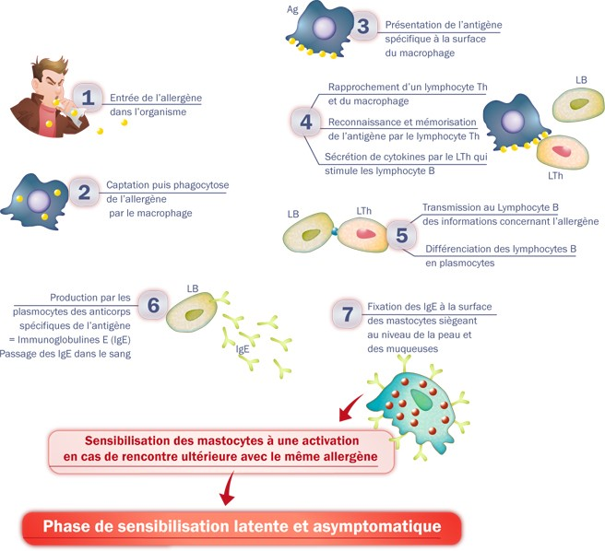
Bêta (2/2)

Slide 7
Bêta (3/3)
Réaction allergique
Traitement simple
Désensibilisation (4 à 5 saisons)

Slide 8
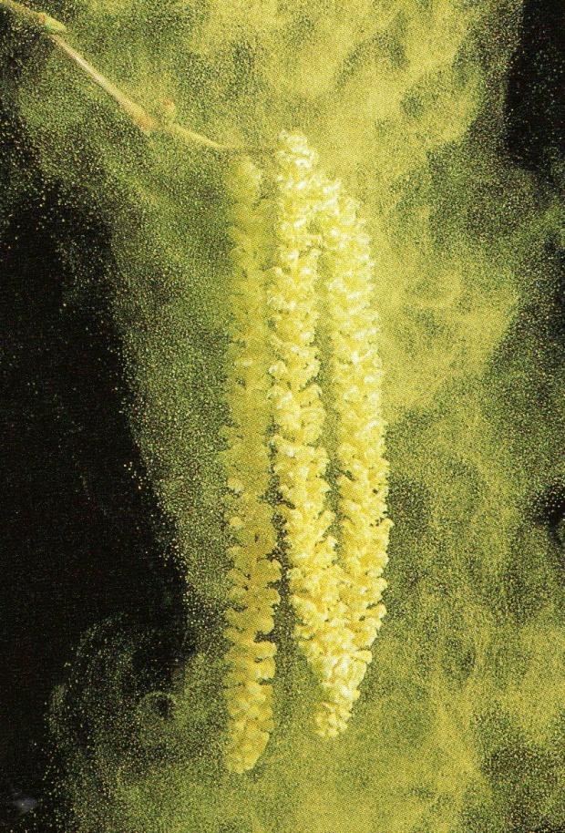
Gamma (1/2)
Voie anémophile
Paris
Lanzoni
Toit SPSE

Slide 9
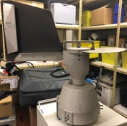
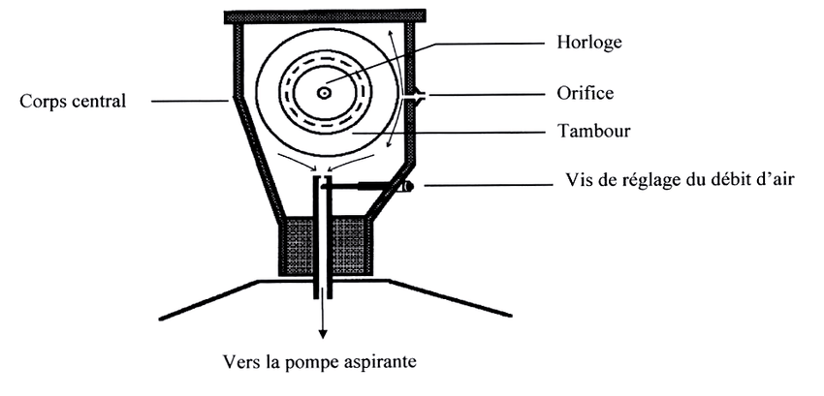
Lanzoni
Lanzoni
Recueil le pollen
Bande cellophane adhésive
Scalpel
Analyse
Microscope
Tableau

Slide 10

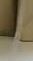
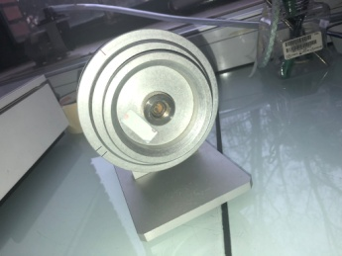
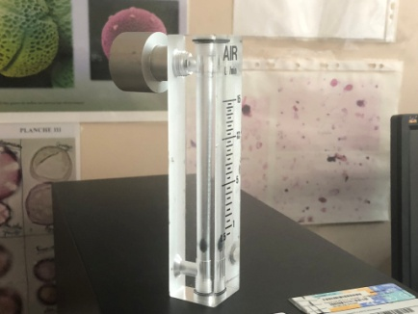
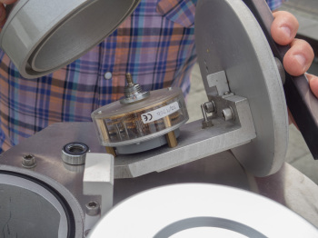
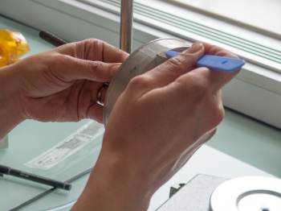
Lanzoni
Buse de captage
Bande cellophane adhésive
Tambour
Tambour avec bande
cellophane adhésive
Horloge
Baromètre

Slide 11
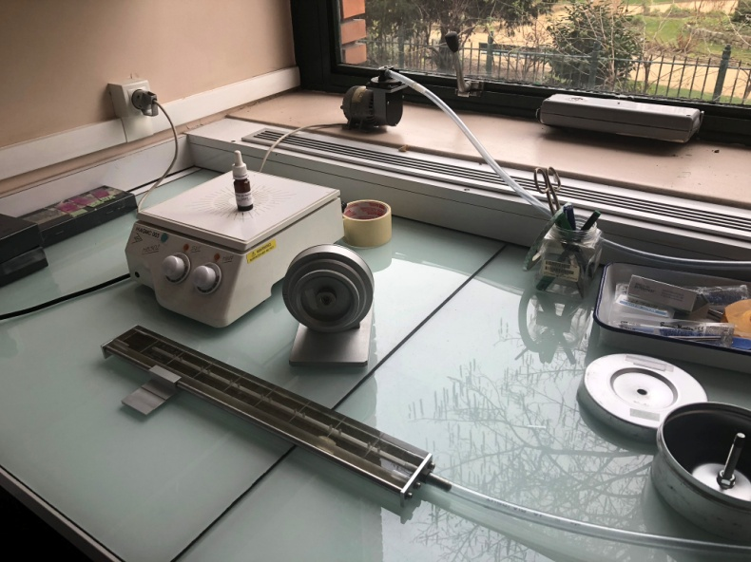

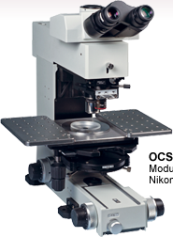
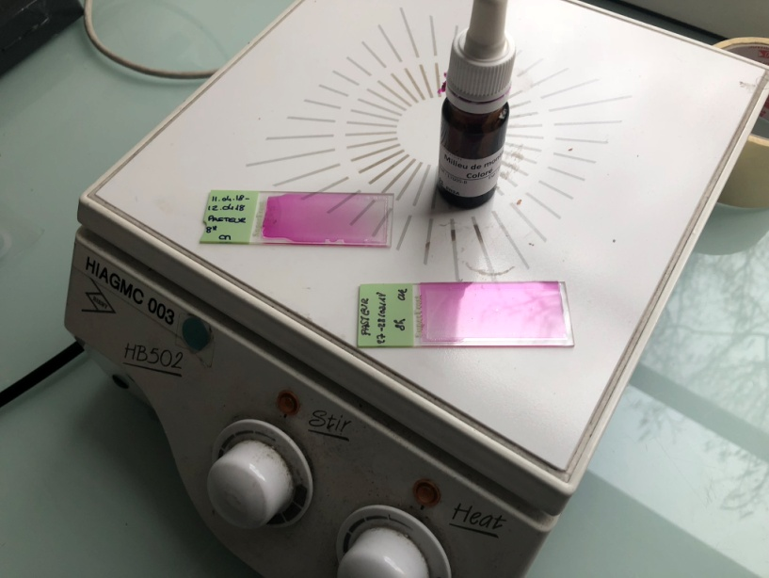
Lanzoni
Plaque de découpage
Pompe à vide
Montage coloré et
Lamelle contenant des grains de pollen
Microscope

Slide 12
Gamma (2/3)
Gamma répertorié selon les procédures
Bande découpée par jour
Pollens dictés à l’ordinateur
Résultats envoyés à la RNSA

Slide 13
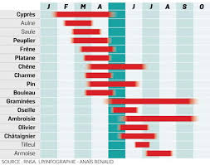
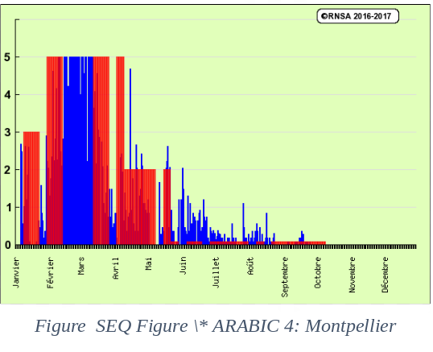
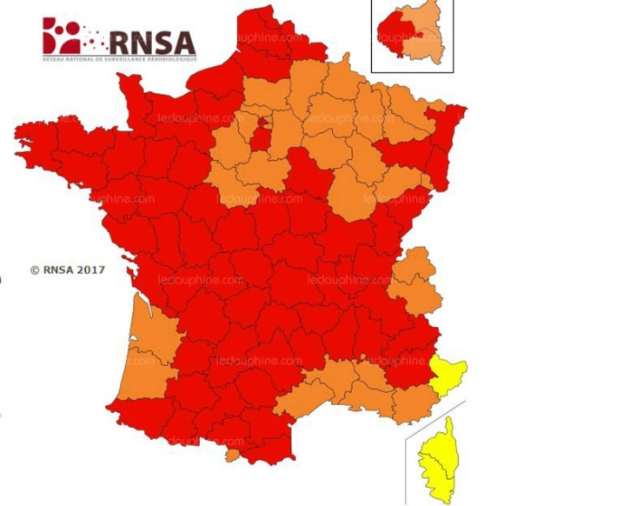
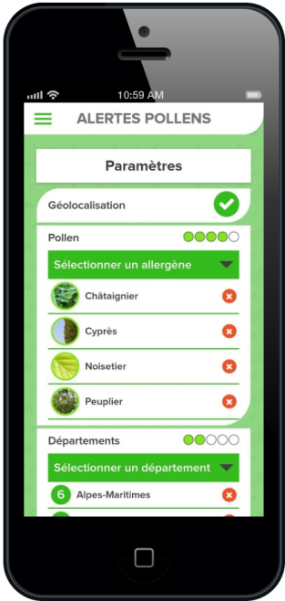

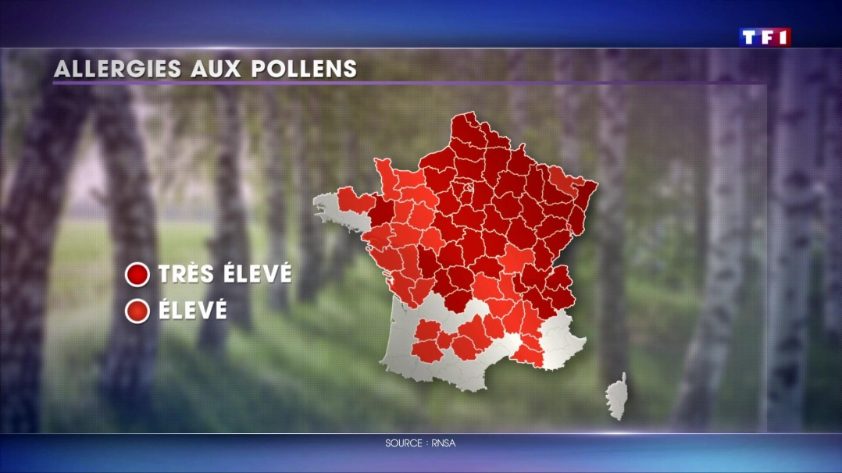
Gamma (3/3)

Slide 14
Delta
Voie aquatique
fin de séjour: lac
Localisation d’un crime
Provenance d’un objet, d’un produit
Pollen spécifique en fonction de sont habitat
Pollen toujours présent après plusieurs lavages

Slide 15
Conclusion

Slide 16
Aimer travailler sur le pollen
Découvrir les rôles majeurs de l’infiniment petit
SPSE passionnés
Mécanismes de l’allergie plus complexe
Omniprésence du pollen
Étude permis de mesurer la solidarité de tous les vivants.

Slide 17
Sources

Slide 18
Sources (1/5)
http://orchidees-alsace.hautetfort.com/lexique-de-botanique.html,
http://www.encyclopollens.fr/wp-content/uploads/2014/02/img-1-3-2.jpg (image)
Liens intéressants : http://apibotanica.inra.fr/
PDF relevé RNSA pollen 2018 :
https://drive.google.com/open?id=1NL31Wou1JdRaZW21yPTceL__r1ojG-Qy (Relevé pollinique RNSA)
http://www.pollens.fr/docs/impact_sanitaire_DI.pdf
https://fr.wikipedia.org/wiki/Classification_de_Cronquist
http://abeillesduberry.com/wp-content/uploads/2015/11/Composition-moyenne-du-Pollen1.gif (image), http://abeillesduberry.com/?page_id=286 (site officiel)
Plateforme de (lien de l’image : http://ife.ens-lyon.fr/ife/portal_css/Inrp%20Theme/++resource++inrp.theme.images/logo-ife.jpg) sur « Les grains de pollen » http://acces.ens-lyon.fr/acces/thematiques/paleo/paleobiomes/comprendre/les-pollens-indicateurs-de-vegetation-et-de-climat/le-pollen-dans-le-cycle-du-vegetal (site officiel) http://acces.ens-lyon.fr/acces/thematiques/paleo/paleobiomes/comprendre/images-1/structureschematiquepollen.jpg (image)
https://www.aquaportail.com/pictures1811/phones/pollen-tricolpate-arabis.jpg
http://acces.ens-lyon.fr/acces/thematiques/paleo/paleobiomes/comprendre/images-1/vues%20caractpollen.jpg
https://www.google.com/url?sa=t&rct=j&q=&esrc=s&source=web&cd=5&ved=2ahUKEwj98-LAhKTfAhWB4IUKHerZCLQQFjAEegQIBhAC&url=https%3A%2F%2Fwww.air-lr.org%2Fwp-content%2Fuploads%2FLes-cupressacees.pdf&usg=AOvVaw08RhLUGBUQ-W2SsTfw3Z2e (forme du pollen)

Slide 19
Sources (2/5)
https://viagallica.com/v/img/noisetier_commun_036_(pollen).jpg (grain tricolporés de noisetiers)
http://www.encyclopollens.fr/la-face-cachee-des-pollens/les-saisons-des-pollens/la-saison-des-pollens-darbres/
http://www.encyclopollens.fr/la-face-cachee-des-pollens/les-saisons-des-pollens/la-saison-des-pollens-darbres/
http://www.encyclopollens.fr/la-face-cachee-des-pollens/les-saisons-des-pollens/la-saison-des-pollens-darbres/
http://www.pollens.fr/_gfx/visuels/_graminees-01.jpg
http://www.pollens.fr/_gfx/visuels/_graminees-02.jpg
https://www.pollenundallergie.ch/Image/pflanzen/Plantago_Pollen_100X138.jpg
https://static.aujardin.info/cache/th/img10/mentha-600x450.jpg
https://www.larousse.fr/encyclopedie/data/images/1006409-%C3%89tamine_et_pollen_de_la_menthe.jpg
https://c7.alamy.com/compfr/dt62xx/la-menthe-pouliot-mentha-pulegium-les-grains-de-pollen-sem-560x-de-grossissement-dt62xx.jpg (avec filagramme), https://c7.alamy.com/compfr/3/eab4fb13d02c427d8928abd7f6c2e8e3/dt62xx.jpg (sans filagramme)
http://allergenscienceandconsulting.com/wp-content/uploads/2015/01/Rumex-acetosella-pollen-1000X.jpg
http://www.pollens.fr/_gfx/visuels/_armoise-01.jpg
http://www.pollens.fr/_gfx/visuels/_armoise-02.jpg
http://www.pollens.fr/_gfx/visuels/_ambroisie-01.jpg
http://www.pollens.fr/_gfx/visuels/_ambroisie-02.jpg
http://www.pollens.fr/docs/vigilance.html
http://www.pollens.fr/les-risques/risques-par-ville-voir.php?id_ville=40&id_taxon=
http://www.menarini.fr/allergologie-reaction-mecanisme.php

Slide 20
Sources (3/5)
Graphique RNSA, Bordeaux, Bouleaux : http://www.pollens.fr/les-risques/risques-par-ville-details.php?id_ville=7&id_taxon=6
HTTP://WWW.MENARINI.FR/ALLERGOLOGIE-REACTION-MECANISME.PHP
https://www.entremed.fr/allergie-pollen-symptomes-remedes-traitement-sans-ordonnance/ (image femme qui se mouche)
http://www.menarini.fr/allergologie-reaction-mecanisme.php
https://fr.123rf.com/photo_40056569_mécanisme-de-la-fièvre-des-foins-montrant-pollen-fixation-sur-ige-sur-les-mastocytes-dans-la-peau-allerg.html (Image mécanisme allergie)
http://www.menarini.fr/allergologie-reaction-mecanisme.php
http://www.stallergenesgreer.fr/le-mecanisme-daction-de-la-reaction-allergique
http://www.pollens.fr/les-risques/historiques.php
Cyprès Montpellier(2017-2018) http://www.pollens.fr/les-risques/risques-par-ville-details.php?id_ville=63&id_taxon=1
Cyprès Paris (2017-2018) http://www.pollens.fr/les-risques/risques-par-ville-details.php?id_ville=40&id_taxon=1
https://www.jle.com/fr/revues/ers/e-docs/synergie_entre_pollens_et_polluants_chimiques_de_l_air_les_risques_croises_130005/article.phtml?tab=texte (Volume 1, numéro 1, Mars - Avril 2002)
Arch. Immunol. Ther. Exp. (2016) 64:339–347DOI 10.1007/s00005-016-0401-2,
médecine/sciences 1990 ; 6 : 958-64,
http://www.chu-rouen.fr/page/desensibilisation-immunologique
https://i.ytimg.com/vi/B23as3n0BJo/hqdefault.jpg
Par Jü — Travail personnel, Domaine public, https://commons.wikimedia.org/w/index.php?curid=7900347 (image)
Par Jü — Travail personnel, Domaine public, https://commons.wikimedia.org/w/index.php?curid=6551661 (image)
Par created by Minutemen using BKchem 0.12 — Travail personnel, Domaine public, https://commons.wikimedia.org/w/index.php?curid=1901455
Par Fvasconcellos 19:56, 1 May 2007 (UTC) — Travail personnel, Domaine public, https://commons.wikimedia.org/w/index.php?curid=2042450
Inhibition par les IgG du complexe allergène-IgE se liant aux cellules B après désensibilisation aux pollens de graminées. : Petra A. Wachholz, PhDa Nanna Kristensen Soni, PhDb Stephen J. Till, MD, PhDa Stephen R. Durham, MDa JACI November 2003 • Volume 112 • Number 5
https://www.monpediatre.net/wp-content/uploads/2017/10/Immunotherapie.png

Slide 21
Sources (4/5)
https://docplayer.fr/docs-images/48/24882598/images/40-0.jpg
https://drive.google.com/open?id=1DkypA1O5ZflHyt4l_9IcFAvmbe6lyyJl
http://www.pollens.fr/le-reseau/images/buse-de-captage.jpg
https://encrypted-tbn0.gstatic.com/images?q=tbn:ANd9GcQCRjSPo1UUpbcosegeJVirIdF_dQidMNYjwPH66xYc9rZLf1DW (image) http://boutiquedessciences.universite-lyon.fr/servlet/com.univ.collaboratif.utils.LectureFichiergw?ID_FICHIER=1251709164677 (lien de l’article)
https://drive.google.com/open?id=1NzobblL-XQg2K4zhTlHqUiImu3UzE-D9
http://files.photosnack.net/albums/images/a95987c27883b7016f377ai302971541/scale-350x350
https://drive.google.com/open?id=1aZg8TUUSMRWaa8pT_7NFuRJelE_Y7BJq
http://files.photosnack.net/albums/images/8bfe42290fa15d894b06c5i302971576/scale-350x350
https://encrypted-tbn0.gstatic.com/images?q=tbn:ANd9GcQCRjSPo1UUpbcosegeJVirIdF_dQidMNYjwPH66xYc9rZLf1DW
https://drive.google.com/open?id=1faqSlOl0Ke06YHMjrfajceOpEwFeclPE
https://drive.google.com/open?id=1faqSlOl0Ke06YHMjrfajceOpEwFeclPE
https://drive.google.com/open?id=1faqSlOl0Ke06YHMjrfajceOpEwFeclPE
https://drive.google.com/open?id=1QbrEPbIEhyJ8fIvosXM7GxbwnAltvsIP (image)
https://drive.google.com/open?id=1QbrEPbIEhyJ8fIvosXM7GxbwnAltvsIP (image)
http://www.aitc-group.com/alahram2/index.php/products/imaging/microscopy-systems/oct-imaging/1325-nm-oct-microscope-module-detail (le lien du site internet), http://www.aitc-group.com/alahram2/images/stories/virtuemart/product/378_octmicmounted-nikonfn1.png (le lien de l’image)

Slide 22
Sources (5/5)
Paris Ambroisie : http://www.pollens.fr/les-risques/risques-par-ville-details.php?id_ville=40&id_taxon=13
Paris Graminées : http://www.pollens.fr/les-risques/risques-par-ville-details.php?id_ville=40&id_taxon=9
La Rochelle Ambroisie : http://www.pollens.fr/les-risques/risques-par-ville-details.php?id_ville=26&id_taxon=54
La Rochelle Graminées : http://www.pollens.fr/les-risques/risques-par-ville-details.php?id_ville=26&id_taxon=9
Ambroisie Bordeaux : http://www.pollens.fr/les-risques/risques-par-ville-details.php?id_ville=7&id_taxon=54
Graminées Bordeaux : http://www.pollens.fr/les-risques/risques-par-ville-details.php?id_ville=7&id_taxon=9
Ambroisie Angoulême : http://www.pollens.fr/les-risques/risques-par-ville-details.php?id_ville=90&id_taxon=54
Angoulême graminées : http://www.pollens.fr/les-risques/risques-par-ville-details.php?id_ville=90&id_taxon=9
Lyon Ambroisie : http://www.pollens.fr/les-risques/risques-par-ville-details.php?id_ville=29&id_taxon=54
Lyon Graminées : http://www.pollens.fr/les-risques/risques-par-ville-details.php?id_ville=29&id_taxon=9
Site officiel du WAO : https://www.worldallergy.org/
http://s1.1zoom.me/b5050/954/Sunflowers_Birds_Closeup_448120_1680x1050.jpg
Carte pollen: https://www.ledauphine.com/france-monde/2017/06/25/alerte-rouge-pour-les-allergiques-aux-pollens
Application pollen téléphone: https://www.pollens.fr/medias/img/app-fr-v2.svg
Schéma Lanzoni: https://www.researchgate.net/profile/Etienne_Cassagne/publication/37294206/figure/fig2/AS:549246639906818@1507962011600/Les-composants-du-corps-central-du-capteur-pollinique.png
Alerte pollen TF1: https://photos.lci.fr/images/1920/1080/les-allergies-aux-pollens-concernent-18-millions-de-francais-20180416-1608-c93746-0@1x.jpeg
Calendrier pollinique RNSA: https://encrypted-tbn0.gstatic.com/images?q=tbn:ANd9GcSOA0BLUXUxLxIHfK05XDIbBeZKs1rOV34Kr1fTXc0qkNBzTML2
Données pollen: http://www.fao.org/3/u8480e/u8480e07.htm

